Slide 1
GAYA KEPEMIMPINAN
DR. Dewi Kurniasih

Slide 2
Pengertian
Gaya kepemimpinan adalah pola tingkah laku (kata-kata dan tindakan-tindakan) dari seorang pemimpin yang dirasakan oleh orang lain (Hersey, 2004:29).
Gaya kepemimpinan adalah
suatu cara yang digunakan
pemimpin dalam berinteraksi
dengan bawahannya.

Slide 3
Gaya kepemimpinan sebagai suatu perwujudan tingkah laku dari seorang pemimpin, yang menyangkut kemampuannya dalam memimpin melalui suatu pola atau bentuk tertentu.
Hersey dan Blanchard berpendapat bahwa gaya kepemimpinan pada dasarnya merupakan perwujudan dari tiga komponen, yaitu pemimpin itu sendiri, bawahan, serta situasi di mana proses kepemimpinan tersebut diwujudkan.

Slide 4
Macam-macam Gaya Kepemimpinan
Gaya Demokratis
Gaya kepemimpinan demokratis adalah gaya pemimpin yang memberikan wewenang secara luas kepada para bawahan.
Setiap ada permasalahan selalu mengikutsertakan bawahan sebagai suatu tim yang utuh.
Dalam gaya kepemimpinan demokratis pemimpin memberikan banyak informasi tentang tugas serta tanggung jawab para bawahannya.

Slide 5
Gaya Otoriter
Gaya otoriter Adalah gaya pemimpin yang memusatkan segala keputusan dan kebijakan yang diambil dari dirinya sendiri secara penuh.
Segala pembagian tugas dan tanggung jawab dipegang oleh si pemimpin yang otoriter tersebut, sedangkan para bawahan hanya

Slide 6
Gaya Kebebasan
Pemimpin jenis ini hanya terlibat delam kuantitas yang kecil di mana para bawahannya yang secara aktif menentukan tujuan dan penyelesaian masalah yang dihadapi.
Gaya Birokratis
Pemimpin jenis ini hanya terlibat delam kuantitas yang kecil di mana para bawahannya yang secara aktif menentukan tujuan dan penyelesaian masalah yang dihadapi.

Slide 7
Gaya kepemimpinan sangat berpengaruh terhadap iklim kerja.
Kondisi iklim kerja akan mempengaruhi kondisi motivasi dan semangat kerja karyawan.
Jika gaya kepemimpinan sesuai dengan situasi yang dihadapi dalam organisasi atau unit kerja, maka akan membuat iklim kerja menjadi kondusif.

Slide 8
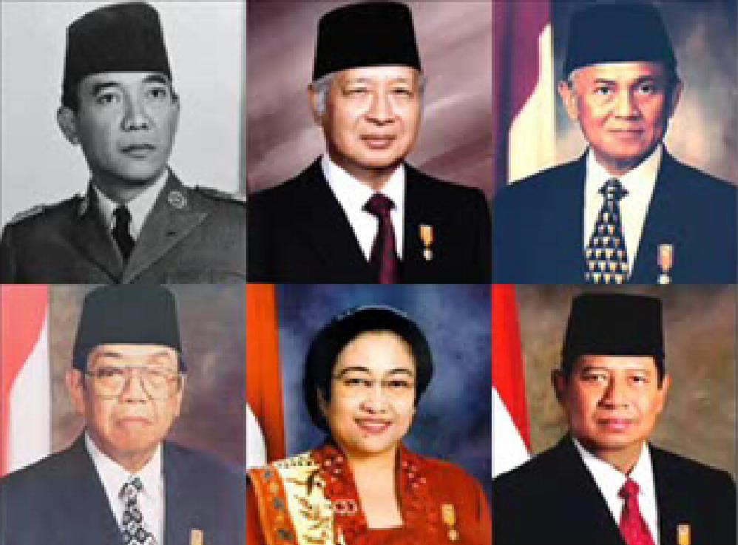

Slide 9
PENILAIAN: Jumlahkan berapa jawaban a/b/c/d yang telah Anda pilih. Jawaban terbanyak itulah yang menjadi kecenderungan gaya kepemimpinan Anda. Berikut adalah gaya kepemimpinan Anda: a. Control b. Supervise c. Release d. Abandon

